Slide 1
作业23-26页：
作业
6-T20，T21 ，T22
6-T1:
6-T3:
6-T4:
(1)
沿x轴正向;
(2)
与x轴反向。
6-T5:
(2)
6-T6:
(2)
(1)
6-T7:
6-T8:

Slide 2
27-28页作业：
6-T9:
方向水平向右
6-T10:
方向指向另一根带电直线
6-T11:
(1) 36V
(2) 57V
6-T12:
(1)
(2)
6-T13:

Slide 3
上节回顾
一个接地的空腔导体可以隔离内外静电场的影响。
静电屏蔽
有导体存在时静电场的计算
电场叠加原理、高斯定理、电势概念、电荷守恒定律、导体静电平衡条件。
第7节 静电场中的电介质
一、电介质的极化
Notes:
使用微波来烹饪食物的方法是首先由任职雷神公司的培西·史宾赛想到的，培西·史宾赛过去为公司建造雷达设备的磁电管。一天他在一个启动的雷达设备上工作时，突然发觉自己放在口袋里的花生巧克力融化了。经培西·史宾赛的思索和研究，发现他的巧克力是被微波所融化，所以认为磁控管也能用来烹饪。
如果一些物体（比如液态水）含有电极性分子并且这些分子可自由震荡，那么它们可被微波炉加热。当这些物体被置于微波传播空间中，在微波高频振荡（微波炉常采用 2.45 GHz 的微波）的电磁场作用下，物体中的电极性分子（尤其是水分子，可强烈地对微波作出响应）的方向会随振荡电场一起振动，一个分子的固有电磁场被改变并影响邻近分子，于是分子的振动便在分子之间传递开去，分子振动就是内能，增加内能就是加热，微波能令物质中的内能增加，也即是能令物质加热。虽然非电极性分子也会因电场产生一些位移极化，但这本身对内能几乎没有贡献。有的食物本身就有自由的电极性分子，因此可以被微波直接加热；其他食物只要与水均匀混合，也可以通过水间接地被微波加热。另外，有说微波加热是分子共振的结果，这是错误的，水分子的共振频率为1THz以上。[2]
有些情况下，微波加热可以做到由内而外，也即内部温升比表面快。例如内部有较多水份而表面较干，这样内部如热就会较表面快；又例如内部的热容量比表面低，内部温升就自然快… 。但并不是所有食物被微波加热时都有此情况出现。

Slide 4
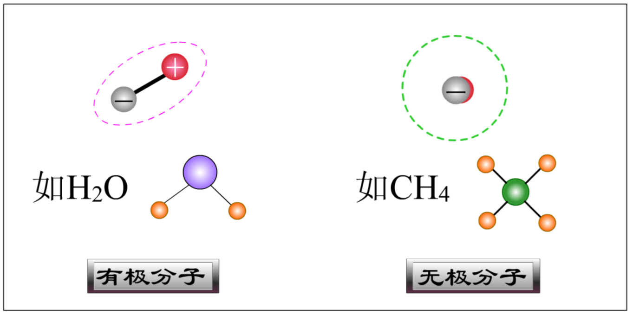
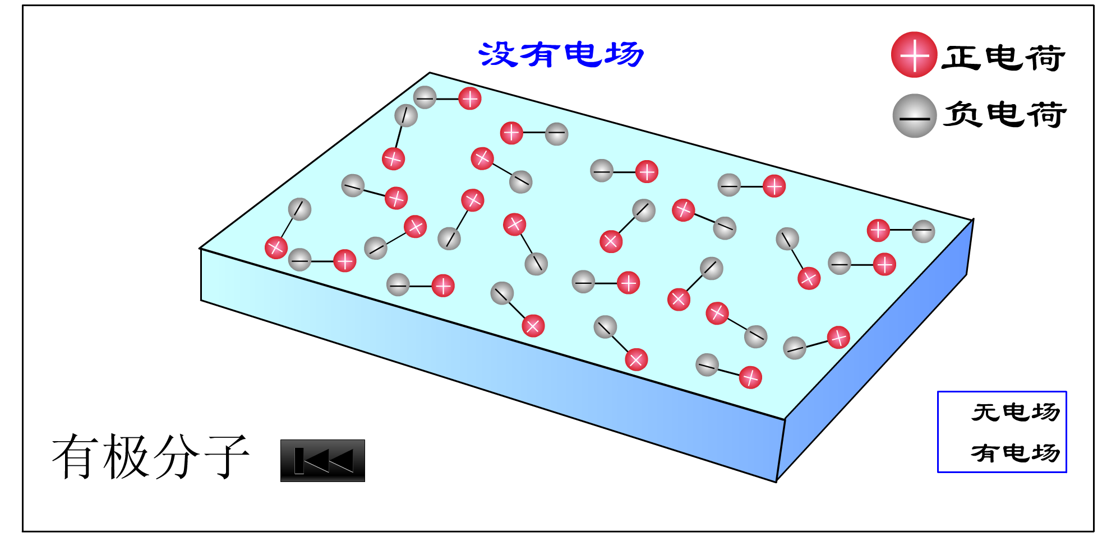
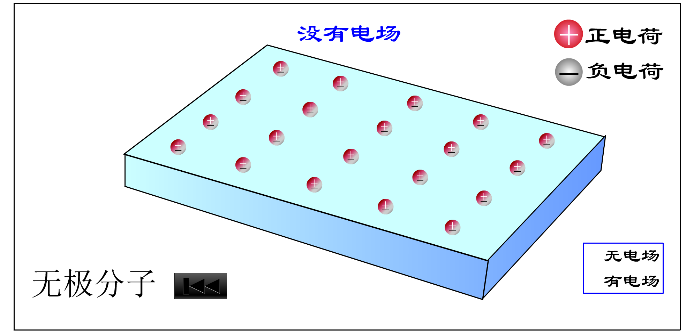
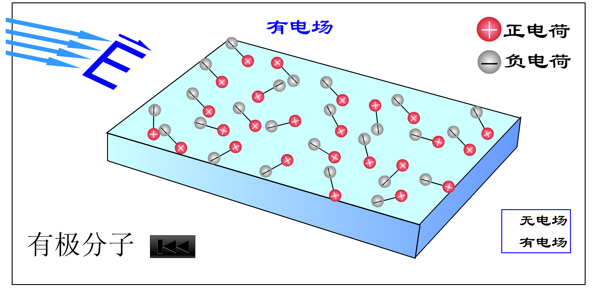
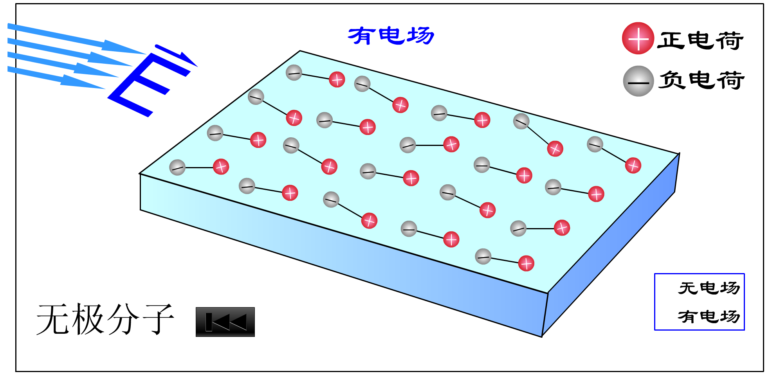
3. 电极化现象
宏观效果：
电介质的表面上出现电荷
——极化电荷、束缚电荷

Slide 5

(4)电介质的电极化与导体的区别：
电介质
导体
内
内
撤去外电场场后
束缚电荷产生场 影响原来的场
内部：削弱场
外部：改变场
在静电场中，电介质内部可以存在电场，这是电介质与导体的基本区别。

Slide 6
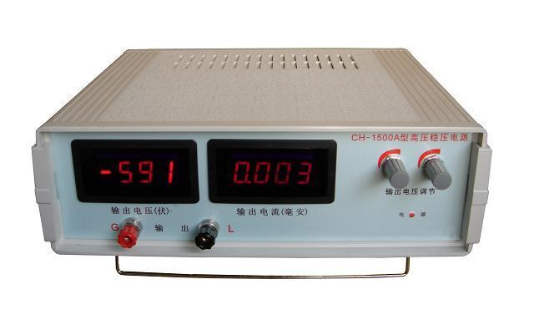



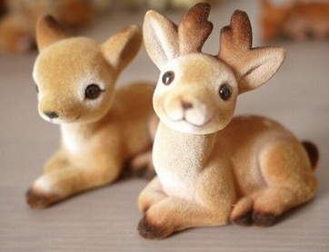
电介质在电场中为什么会受到电场力的作用？
+
+
+
+
+
F_{合}
-
-
-
+
+
+
+
-
-
-
-
+
-
-
布匹
成品
涂胶
静电植绒机

Slide 7
二、电极化强度与极化电荷
1.电极化强度矢量
单位体积内所有分子
的电偶极矩矢量和
① 的定义：
单位：C/m²
显然：E_{外}=0
②
对各向同性的电介质有：
实验结论：
真空
其它介质
—电极化率
即：
Notes:
在各向同性线性电介质中均为由介质性质决定的纯数。

Slide 8
③电介质内的静电场
自由电荷的电场。
极化电荷的退极化场。
实验证明：
不是原外场，是电介质内实际的电场
④电击穿——电介质的击穿
当E↑↑很强时，分子中正负电荷被拉开—自由电荷
电介质→ 导体 电介质击穿
电介质所能承受不被击穿的最大电场强度 击穿场强
例：尖端放电，即空气电击穿 E=3 kV/mm
介质中总是场强最大的地方首先被击穿。

Slide 9
2. 极化强度与束缚电荷面密度的关系：
d
+Q
–Q
极化强度的大小：
+
+
+
与 的一般关系为：
+
+
与介质表面外法线的夹角
3. 封闭面S内的束缚电荷：
dS
s
P
V
Q
内
介质
S

Slide 10
三、 电介质中静电场的基本规律
存在介质时，静电场的规律：
→
→
→
→
→ ···
给定自由电荷分布，如何求稳定后的电场分布和束缚电荷分布？
实际计算：引入一个包含束缚电荷效应的辅助量 ，直接求 ，再求 。

Slide 11
1.电位移矢量 , 的高斯定理
自由电荷
的高斯定理：
q_{0内}
电介质
q′_{内}
总场强,
自由电荷,
S
束缚电荷
束缚电荷
，代入移项得
定义电位移矢量：

Slide 12
有介质空间的高斯定理
通过任意封闭曲面的电位移矢量的通量，等于该封闭面所包围的自由电荷的代数和。
说明：
(1) 的单位:C/m²
(2) 电位移线（ 线）发自正自由电荷，止于负自由电荷。在闭合面上的通量只和闭合面内的自由电荷有关。
(3) 各向同性、线性介质 、 、 的关系
Notes:
因为D=sE+P , 其中E 是所有电荷共同产生的，P 与束缚电荷有关。 只有当介质的分布满足一定条件时，D 才与束缚电荷无关。

Slide 13
2. 环路定理
束缚电荷q_{束}产生的电场与
自由电荷q_{自}产生的电场性质相同
保守力场
3. 归纳总结
(1) 有介质存在时，出现三个物理量
(2) 四个常数之间的关系
(3) 解题
一般步骤:
由q_{自}
Notes:
相对介电常数是一个无量纲的量。

Slide 14
例1.一个带正电的金属球，半径为R电量为q，浸在一个
大油箱中，油的相对介电常数为ε_{r}。求E、V(r)、P。
分析：
电荷q及电介质呈球对称分布
则E、D也为球对称分布
解：取半径为r的高斯同心球面
r<R
r<R
0
r<R

Slide 15
结论：
（1）
-
-
-
-
-
-
-
（2）r不同，各点极化程度不同
-
-
球面处的介质油面上出现了束缚电荷q'
-
-
-
-
-
束缚电荷面密度:
-
V_{R}
束缚电荷电量：
总与 反号，数值小于 。
o
R
r

Slide 16
例2. 图中是由半径为R₁的长直圆柱导体和同轴的半径为R₂的薄导体圆筒组成，其间充以相对电容率为ε_{r}的电介质。设直导体和圆筒单位长度上的电荷分别为+λ和-λ。
求(1)电介质中的电场强度、电位移和极化强度； (2)电介质内外表面的极化电荷面密度。
解： (1)
r

Slide 17
(2) 电介质内外表面的极化电荷面密度。
内表面：
r
外表面：

Slide 18
四、电容和电容器
V
1. 孤立导体的电容
若一孤立导体带电q，
则该导体具有一定的电势V，
且V ∝q
定义：
C：称为孤立导体的电容。
单位：F（法拉）
与q、V无关
电容C
与导体的尺寸形状有关
如同容器装水：
电容C反映了孤立导体容纳电荷
的能力。

Slide 19
例：一个带电导体球的电容
设球带电q
地球半径 R=6.4×10⁶m
2. 电容器的电容
带电q的A导体旁若有其它导体E、F
则：
E、F上的感应电荷影响V_{A}
如何消除其它导体的影响？
静电屏蔽
V_{A}–V_{B} ∝ q
不受E、F的影响
这种由A、B组成的导体系统
电容器

Slide 20
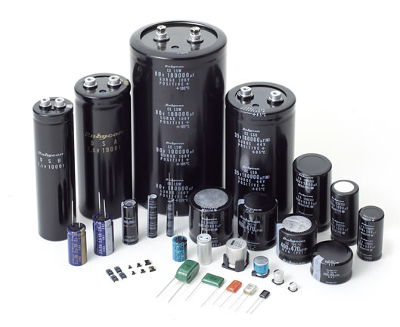
电容器的电容：
A、B为电容器的两极板，U为电容器的电压。
注：①组成电容器的两极导体，并不要求严格的屏蔽，
只要两极导体的电势差，不受或可忽略外界的影响即可。
②电容C是表征电容器容纳电荷的能力的物理量。
③电容器是常用的电学和电子学元件。
交流电路中：
控制电流、电压
发射机中：
产生振荡电流
接收机中：
调频
整流电路中：
滤波
电子线路中：
时间的延迟
Notes:
一对靠的很近的平行平面导体板
在电子线路中，电容用来通过交流而阻隔直流，也用来存储和释放电荷以充当滤波器，平滑输出脉动信号。小容量的电容，通常在高频电路中使用，如收音机、发射机和振荡器中。大容量的电容往往是作滤波和存储电荷用。而且还有一个特点，一般1μF以上的电容均为电解电容，而1μF以下的电容多为瓷片电容，当然也有其他的，比如独石电容、涤纶电容、小容量的云母电容等。电解电容有个铝壳，里面充满了电解质，并引出两个电极，作为正（+）、负（-）极，与其它电容器不同，它们在电路中的极性不能接错，而其他电容则没有极性。

Slide 21
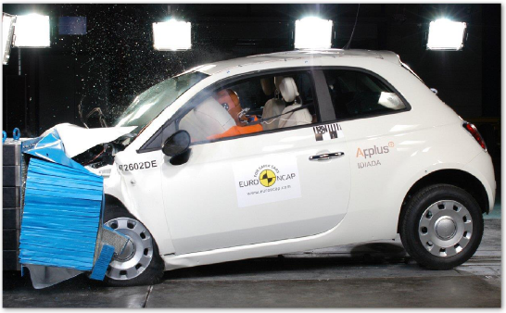
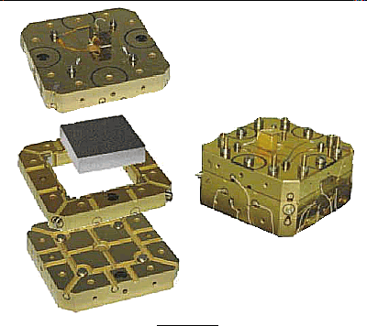
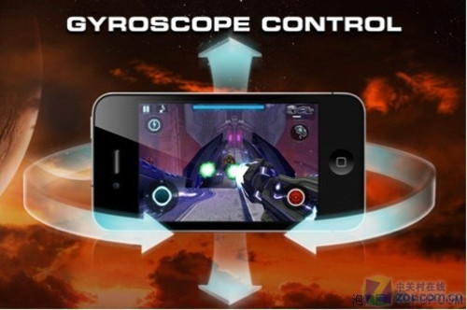
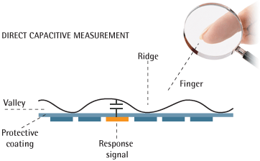

电容式加速度计
静电悬浮加速度计
差分电容位移传感器
电容位移传感器
电容式指纹传感器
Notes:
这种陀螺仪芯片由一个金属片组成，当驱动信号加载于驱动电容片时，导致金属片产生振动。当用 户旋转手机时，在科里奥利力（Coriolis force）的作用下，金属在X、Y、Z轴产生偏移。专用电路能感知到这微小的信号，并转换成 iPhone 4可以接收的数字信号.
气囊打开

Slide 22
3. 电容器电容的计算
求解电容器电容的一般步骤：
①设两极板带等量异号电荷±q；
②计算板间场强（用高斯定理先求 ，再求 )，求极板间的电势差；
③由电容器电容的定义 求电容。

Slide 23
两极间的电势差：
ε、
S、
若要增大C：
增大S、
减小d、
或选用ε_{r}大的电介质
结论：
①电容C只与电容器的结构及板间电介质有关；
②板间充满电介质时，电容将增大到真空时的 倍。

Slide 24
2) 球形电容器：
两个同心的金属球壳带有等量异号电荷
若两球壳间有电介质，则:
当

Slide 25
3) 圆柱形电容器
两同轴金属圆柱面，其间充有介电常数为ε 的介质。
设两圆柱面单位长度上分别带电±λ
----
----
++++
++++
R₂−R₁<<L
Notes:
同轴电缆

Slide 26
例1.一平行板电容器，两极板间距为d、面积为S，其中放置一厚度为t 的平板均匀电介质，其相对介电常数为ε_{r} ，求该电容器的电容C。
解：
设极板面密度为σ、–σ
d
由高斯定理可得：
空气隙中
介质中
与t的位置无关
t ↑、C↑
t=d,

Slide 27
4. 电容器的串联和并联
C的大小
衡量一个电容器性能的主要指标
耐压能力
电容器标识：
100μF25V、470pF60V
增大电容
电介质在电容器中的作用
提高电容器的耐压能力
在电路中，一个电容器的电容量或耐压能力不够时，
可采用多个电容连接：
如增大电容，可将多个电容并联：
…
电容增大；
电容器组的耐压能力受到耐压最低的电容的限制。

Slide 28
若增强耐压，可将多个电容串联：
…
耐压强度：
增强；
电容减小。
串联使用可以提高耐压能力。
并联使用可以提高容量。
注：
利用串、并联等效电容公式可计算复杂电容器的电容。

Slide 29







讨论
下面图形是什么连接？如何求总电容？
电压相等,并联。
电量相等,串联。
串并联
串联
并联

Slide 30

d
电量相等，为串联。
电压相等，为并联。
重解例1：
为两电容器串联：
d

Slide 31
例2.一平行板电容器，两极板间距为d、面积为S，在其间
平行地插入一厚度为t，相对介电常数为ε_{r，}面积为S/2
的均匀介质板。设极板带电Q，忽略边缘效应。
求(1) 电容C，(2)两极板间的电势差ΔU。(6-T23)
解：（1）
等效两电容的并联
d
左半部：
右半部：
电容并联相加：
（2）

